Slide 1
誰是潛在的理財 VIP 會員？
2017/04/28

Slide 2
把題目說白話一點

Slide 3
找出誰可能是有錢人？

Slide 4
目前銀行如何衡量客戶財富狀況？

Slide 5
客戶在國泰的 AUM 高低

Slide 6




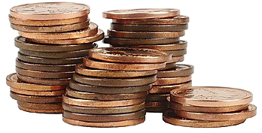



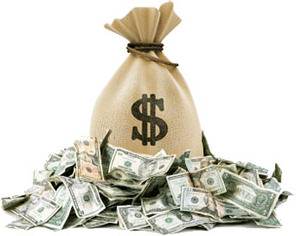



客戶在國泰的財富狀況
國泰的客戶
No Money
錢都放在
國泰
錢存在
其它銀行
AUM 高
AUM 中 / 低
AUM 低
我真的沒錢

Slide 7
客戶在國泰的財富狀況
VIP
非 VIP
No Money
AUM 高
AUM 中 / 低
AUM 低

Slide 8
以 AUM 為依據，可能 客戶財富狀況
低估

Slide 9
想解決的問題是…

Slide 10
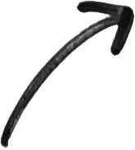
不考慮客戶在國泰的 AUM，找出誰是潛在的 VIP？
非 VIP
No Money
錢都放在
國泰
錢存在
其它銀行
我真的沒錢

Slide 11
手邊有的資料

Slide 12
聯徵信用卡
國泰信用卡
國泰客戶資料
信用卡發卡銀行家數
各家銀行之流通信用卡總張數
各家銀行每月信用卡帳單金額
最高信用卡額度
流通信用卡總張數
每月信用卡帳單金額
信用卡額度
信用卡消費明細
(消費日期、店家、金額)
信用卡消費店家分類
客戶基本屬性
(性別、年紀、往來年數、…)
客戶註記
(VIP、持有 XX 產品、…)
AUM 金額

Slide 13
換作是你，你想怎麼做？

Slide 14
在國泰嘗試了 classification

Slide 15
VIP
非 VIP
No Money
AUM 高
AUM 中 / 低
AUM 低

Slide 16
VIP
非 VIP
Binary Classification

Slide 17
XGBoost
Logistic Regression
k-Nearest Neighbors
Support Vector Machine
Artificial Neural Network
Decision Tree
Random Forest

Slide 18

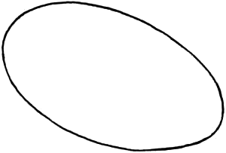




Binary Classification
Kernel
Function
非線性方程式
線性方程式

Slide 19
使用的資料
聯徵信用卡
國泰信用卡
國泰客戶資料
信用卡發卡銀行家數
各家銀行之流通信用卡總張數
各家銀行每月信用卡帳單金額
最高信用卡額度
流通信用卡總張數
每月信用卡帳單金額
信用卡額度
信用卡消費明細
(消費日期、店家、金額)
信用卡消費店家分類
客戶基本屬性
(性別、年紀、往來年數、…)
客戶註記
(VIP、持有 XX 產品、…)
AUM 金額

Slide 20

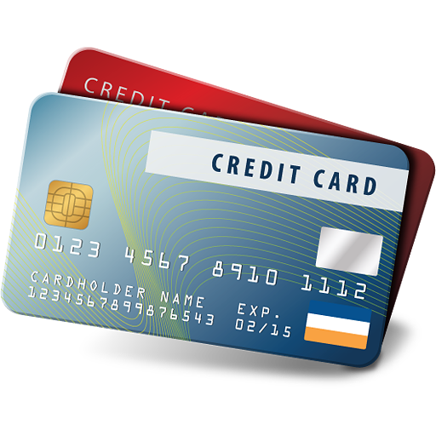
信用卡消費明細 (店家分類)
消費日期 | 消費店家 | 消費分類 | 消費金額
2016-01-03 | 好市多 | 超級市場 | $3,781
2016-01-03 | 黛安芬專賣店 | 女裝 | $2,556
2016-01-06 | 遠東百貨 | 百貨商店 | $1,1980
2016-01-08 | 國泰人壽 | 保險銷售 | $54,902
2016-01-09 | 橘色涮涮屋 | 餐館 | $8,530
2016-01-09 | 蝦皮拍賣 | 資訊檢索 | $832
2016-01-09 | 昇恆昌 | 免稅商店 | $6,298
2016-01-13 | 家扶基金會 | 慈善團體 | $10,000
 | …
 | 超 級 市 場 | 女 裝 | 百 貨 商 店 | …
客戶 1 | 4 | 0 | 3 | …
客戶 2 | 0 | 1 | 0
客戶 3 | 0 | 0 | 12
…

Slide 21
客戶信用卡消費明細
主成分分析 (降維)
預測模型
> 600 種消費分類
Components
使用 SVM
 | 超 級 市 場 | 女 裝 | 百 貨 商 店 | …
客戶 1 | 4 | 0 | 3 | …
客戶 2 | 0 | 1 | 0
客戶 3 | 0 | 0 | 12
… | … |  | …
 |  |  | …
客戶 1 | 4.3 | 6.0 | … | -1.5
客戶 2 | -1.4 | 9.5 | … | -7.2
客戶 3 | -8.3 | 2.8 | … | 0.7
… | … | … | … | …
Component 1
Component 2
Component k
預測變數
誰可能是有錢人？
顧客人數
顧客人數

Slide 22
VIP
(4%)
非 VIP
(96%)

Slide 23
VIP
(1)
非 VIP
(1)
非 VIP
(2)
VIP
(2)

Slide 24
Training
Data
Testing
Data
Model
Accuracy
17%
VIP
(1)
非 VIP
(1)
VIP
(2)
SVM

Slide 25
這種方法的缺點是…
有錢人遠少於沒錢人

Slide 26
0
0
0
1 / 0 比例懸殊
0
0
0
0
0
0
0
0
0
0
0
0
0
0
0
0
1
0
0
0
0
1
0
0
1
0
0
0
0
1
0
0
0
0
0
0
0
0
0
0
0
0
0
0
0
0
0
0
0
0

Slide 27
這種方法的缺點是…
有錢人遠少於沒錢人
不知道誰真的沒有錢

Slide 28
1
1
1
1
1
不知道 0 在哪
1
1
1
1
1
1
1
1
1
1
1
1
1
1
1
1
1
1
1
1
1
1
1
1
1
1
1
1
1
1
1
1
1
1
1
1
1
1
1
1

Slide 29

Multiclass Classification
One-Class Classification

Slide 30
One-Class Classification
One-Class Support Vector Machines
One-Class Extreme Learning Machine
One-Class Random Forests
One-Class Collaborative Filtering
Notes:
** One-Class SVM
http://rvlasveld.github.io/blog/2013/07/12/introduction-to-one-class-support-vector-machines/
http://blog.csdn.net/orthocenterchocolate/article/details/40592403
** One-Class ELM
https://www.hindawi.com/journals/mpe/2015/412957/
ELM 為 SLFNs (即含單個隱藏層的前饋式類神經網路, Single Hidden Layer Feedforward Neural Network)，優化前饋式類神經網路計算參數的方式，且運算速度較 NN 快 (http://zkreading.com/article/821519.html)
** One-Class Random Forests
https://hal.archives-ouvertes.fr/hal-00862706/document
** One-Class CF
http://www.rongpan.net/publications/pan-oneclasscf.pdf

Slide 31
One-Class Classification
One-Class Support Vector Machines
One-Class Extreme Learning Machine
One-Class Random Forests
One-Class Collaborative Filtering

Slide 32
Support Vector Domain Description

Slide 33

One-Class SVM
超球面
把資料點包起來

Slide 34
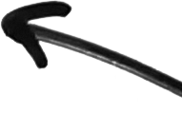

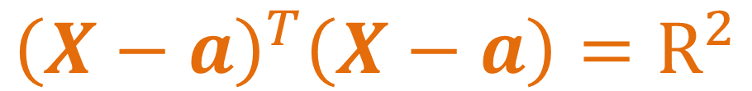
One-Class SVM
$${\left(X−a\right)}^{T}\left(X−a\right)=R^{2}$$
圓中心
圓半徑

Slide 35
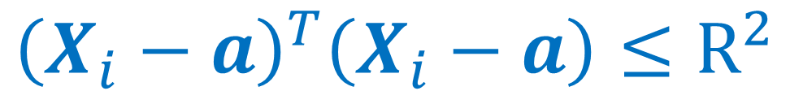
One-Class SVM
$${\left(X_{i}−a\right)}^{T}\left(X_{i}−a\right)≤R^{2}$$

Slide 36
但是，現實世界沒那麼完美

Slide 37
One-Class SVM
很難找到一個超球面，剛好把所有資料點都包起來

Slide 38

One-Class SVM
$${\left(X_{i}−a\right)}^{T}\left(X_{i}−a\right)≤R^{2}+δ_{i}^{2}$$
鬆弛變數
$${∀i, δ}_{i}≥0$$
Notes:
鬆弛變數是帶有下標i的，也就是說它是和每個數據點有關的，每個數據點都有對應的鬆弛變數

Slide 39
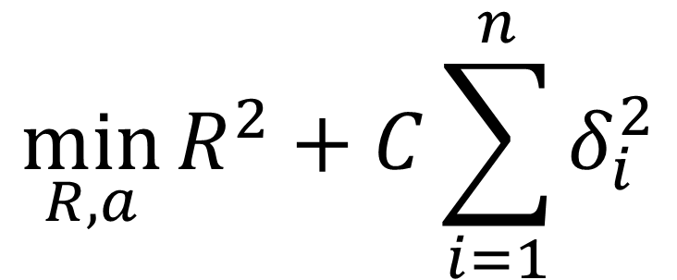
One-Class SVM
$${\left(X_{i}−a\right)}^{T}\left(X_{i}−a\right)≤R^{2}+δ_{i}^{2}$$
$$\min_{R,a}{R^{2}+C\sum_{i=1}^{n}{δ_{i}^{2}}}$$
最小化
Cost Function
Notes:
對於每個數據點來說，那個超球面可以是不一樣的，根據鬆弛變數來控制，如果鬆弛變數的值一樣，那超球面就一樣。那個C嘛，就是調節鬆弛變數的影響大小，說得通俗一點就是，給那些需要鬆弛的資料點多少鬆弛的空間。

Slide 40
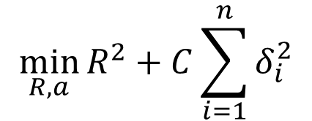
One-Class SVM
$${\left(X_{i}−a\right)}^{T}\left(X_{i}−a\right)≤R^{2}+δ_{i}^{2}$$
$$\min_{R,a}{R^{2}+C\sum_{i=1}^{n}{δ_{i}^{2}}}$$
最小化
C 很大 (盡可能把資料點包起來)
Notes:
如果C很大的話，那麼在cost function中，由鬆弛變數帶來的cost就大，那麼training的時候會把鬆弛變數調小，這樣的結果就是不怎麼容忍那些離群點，硬是要把它們包起來，反之如果C比較小，那會給離群點較大的彈性，使得它們可以不被包含進來。

Slide 41
One-Class SVM
$${\left(X_{i}−a\right)}^{T}\left(X_{i}−a\right)≤R^{2}+δ_{i}^{2}$$
$$\min_{R,a}{R^{2}+C\sum_{i=1}^{n}{δ_{i}^{2}}}$$
最小化
C 較小 (可容許資料點不被包起來)
Notes:
如果C很大的話，那麼在cost function中，由鬆弛變數帶來的cost就大，那麼training的時候會把鬆弛變數調小，這樣的結果就是不怎麼容忍那些離群點，硬是要把它們包起來，反之如果C比較小，那會給離群點較大的彈性，使得它們可以不被包含進來。

Slide 42
VIP
非 VIP
No Money
AUM 高
AUM 中 / 低
AUM 低

Slide 43
VIP
非 VIP
One-Class Classification

Slide 44
Training
Data
Testing
Data
Model
Accuracy
VIP
(1)
VIP
(2)
74%
SVDD

Slide 45
看起來這個問題有解了

Slide 46
但是，仍然有些潛藏的問題點

Slide 47






One-Class Classification 的其它應用
客戶會不會兌換某種 MyRewards 的商品？
客戶會不會使用某一通路？
該推薦哪些客戶辦信用卡 / 買基金 / 申請信貸？
誰可能成為國泰的客戶？(新客戶開發)
系統 / 機器 / 網路 / 交易異常 (outlier) 偵測
罹患某疾病的某位病人，是否會死亡？ (0 / 1 相差懸殊)

Slide 48


